Slide 1
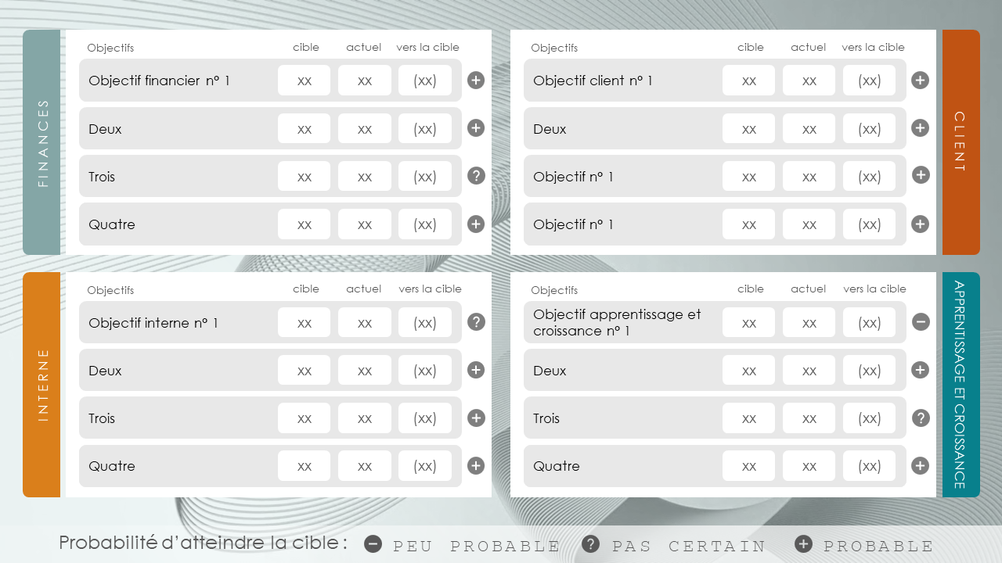
Modèle de fiche d’évaluation prospective avec matrice
Quand utiliser ce modèle ? Ce modèle de fiche d’évaluation prospective suit les performances de l’entreprise pour divers objectifs. Lors des révisions périodiques, les responsables et les chefs d’équipe peuvent utiliser ce modèle pour communiquer les progrès accomplis vers la réalisation des objectifs stratégiques et s’assurer de l’alignement sur les stratégies et les objectifs généraux.
Fonctionnalités clés du modèle : le modèle présente une mise en page claire, divisée en plusieurs perspectives (financières, clients, internes et apprentissage). Chaque section contient les objectifs, les cibles et le statut actuel, ce qui fournit une vue d’ensemble détaillée dans un format lisible. La mise en page matricielle se concentre sur la vision et la stratégie plus larges, ce qui aide les équipes à comprendre le lien entre leurs activités quotidiennes et les objectifs de l’entreprise.

Slide 2
Objectifs
cible
actuel
vers la cible
Objectifs
cible
actuel
vers la cible
Objectif financier n° 1
xx
xx
(xx)
Objectif client n° 1
xx
xx
(xx)
FINANCES
Deux
xx
xx
(xx)
Deux
xx
xx
(xx)
CLIENT
Trois
xx
xx
(xx)
Objectif n° 1
xx
xx
(xx)
Quatre
xx
xx
(xx)
Objectif n° 1
xx
xx
(xx)
Objectifs
cible
actuel
vers la cible
Objectifs
cible
actuel
vers la cible
Objectif interne n° 1
xx
xx
(xx)
Objectif apprentissage et croissance n° 1
xx
xx
(xx)
INTERNE
Deux
xx
xx
(xx)
Deux
xx
xx
(xx)
APPRENTISSAGE ET CROISSANCE
Trois
xx
xx
(xx)
Trois
xx
xx
(xx)
Quatre
xx
xx
(xx)
Quatre
xx
xx
(xx)
Probabilité d’atteindre la cible :
PEU PROBABLE
PAS CERTAIN
PROBABLE

Slide 3
EXCLUSION DE RESPONSABILITÉ Tous les articles, modèles ou informations proposés par Smartsheet sur le site web sont fournis à titre de référence uniquement. Bien que nous nous efforcions de maintenir les informations à jour et exactes, nous ne faisons aucune déclaration, ni n’offrons aucune garantie, de quelque nature que ce soit, expresse ou implicite, quant à l’exhaustivité, l’exactitude, la fiabilité, la pertinence ou la disponibilité du site web, ou des informations, articles, modèles ou graphiques liés, contenus sur le site. Toute la confiance que vous accordez à ces informations relève de votre propre responsabilité, à vos propres risques.

